Slide 1
XYZ Compiler Project
syntax-analysis

Slide 2

项目分工
 | 语法分析规格 | 统计语法信息 | 错误信息修改建议 | 用户界面 | 项目管理 | 代码测试 | 技术支持 | 代码整合与优化 | 扩展功能
何轩 | ★ |  |  |  | ★ |  | ★ |  | ★
陈啸邑 | ★ | ★ |  |  |  |  | ★ |  | ★
刘辉 |  |  | ★ |  |  | ★
耿乾坤 |  |  | ★ |  |  | ★ |  | ★ | ★
毛松亮 |  |  |  | ★ |  |  |  |  | ★
项目分工明确，每位组员均积极地参与到项目的开发中，针对组员擅长的领域，分配相应的模块，在分配任务中也尽可能地保证了工作量的均衡

Slide 3
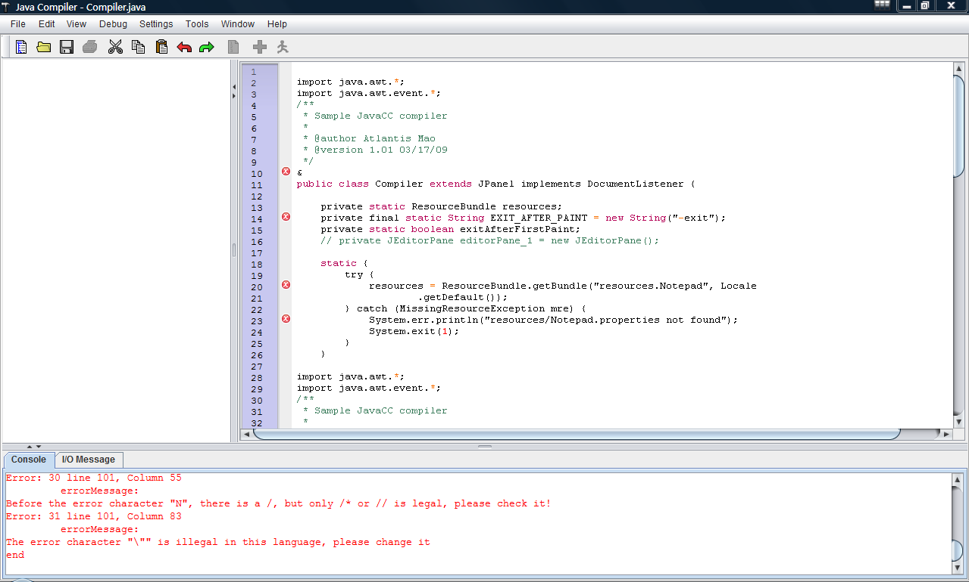
项目展示

Slide 4
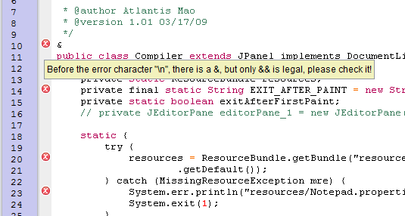
特色与创新
语法分析树的可视化
将语法分析树的部分关键数据如类名，成员变量类型，方法参数列表等作为类视图可视化显示在GUI
多错误分析机制
语法分析继续延续了支持多错误
分析的机制，遇到错误时并非简
单地抛出异常并退出，而是继续
扫描到文件结束，输出所有的错
误，并针对错误类型给予相应的
修改建议

Slide 5
项目主要模块
XYZ语法分析定义
统计语法信息
语法错误信息提示及修改建议
用户界面设计

Slide 6
XYZ词法分析定义
采用JavaCC的预处理工具JJTree定义MiniJava的语法规则，利用jjt文件生成jj文件，再生成相应的java类
严格按照MiniJava文档中语法规则定义jjt文件，但做了部分优化（详见第3条）
如有且仅有一个MainClass，且只包含Main方法
而普通类中方法必须有返回类型，只含有一条return语句，并且一定是最后一句
if else必须成对出现，不支持只含if的条件语句
String名存实亡，只能在main方法参数中出现
类成员变量声明必须放在类方法之前

Slide 7
XYZ词法分析定义
在涉及到MiniJava语言原则性问题时，对MiniJava语法进行了部分必要的优化
如Exp.id中的Exp只能是对象，故定义了Object类，包括id, this, new id()，而对于true,(1+2)这些Exp是不支持.length之类的操作
运算符的优先级问题，原语法规则未进行保证，根据优先级规则
, && ! < + - * 负数 . [] () ，Exp定义如下图所示：

Slide 8
AndExp
NotExp
LessExp
AddExp
Int
double
Exp
MultiExp
SignExp
Element
boolean
(Exp)
new int [Exp]
IDExp
NewExp
new double [Exp]
new id()
…

Slide 9
(Object.)?id
this
(Object.)?id[Exp]
IDExp
Object
id
(Object.)?id.length
new id()
(Object.)?id(ExpList)

Slide 10
项目主要模块
XYZ词法分析定义
输出统计文件
错误信息提示及修改建议
用户界面设计

Slide 11
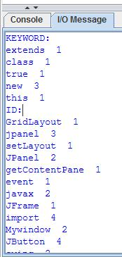
统计语法信息
采用Vistor模式对创建好的语法树进行分析
对于不同的ID分别做统计
统计示例

Slide 12
项目主要模块
XYZ词法分析定义
输出统计文件
错误信息提示及修改建议
用户界面设计

Slide 13
错误信息提示及修改建议
支持对全文所有错误进行分析
错误提示信息以ToolTip的形式显示在对应行的左边
词法分析错误类型
1 非法字符
2 当前Token未分析结束已抵达文件结尾
3 特定的错误
1) 后只能&接&
2) _不能作为ID的开头
3)/后只能接/或*

Slide 14
项目主要模块
XYZ词法分析定义
输出统计文件
错误信息提示及修改建议
用户界面设计

Slide 15
用户界面设计
注重界面风格的标准化
如支持选中，复制，粘贴，撤消，打印等操作
人性化设计
如行数的显示，支持实时编译，错误提示在每行左边
JavaCC词法分析在界面中的运用
关键字，注释的高亮显示，以及错误提示信息显示

Slide 16
谢 谢！

